Slide 1

Assemblée Générale Ordinaire
3 mars 2026

Slide 2
ORDRE DU JOUR
le 3 mars 2026
Allocution de bienvenue par le Président Steve Keipes
Rapport d’activité par le Secrétaire général Daniel Nestler
Rapport du Trésorier Pascal Recken sur les comptes 2025
Rapport des réviseurs de caisse
Désignation des réviseurs de caisse pour l’exercice 2026
Présentation et vote du projet de budget pour l’exercice 2026
Fixation de la cotisation pour l’exercice 2027
Présentation et vote du Règlement d’ordre interne (ROI)
Election d’un membre coopté au Conseil d’Administration
Proposition et élection d’un Président d’honneur
Discussion et divers

Slide 3
Allocution de bienvenue
par le Président Steve Keipes

Slide 4
ORDRE DU JOUR
le 3 mars 2026
Allocution de bienvenue par le Président Steve Keipes
Rapport d’activité par le Secrétaire général Daniel Nestler
Rapport du Trésorier Pascal Recken sur les comptes 2025
Rapport des réviseurs de caisse
Désignation des réviseurs de caisse pour l’exercice 2026
Présentation et vote du projet de budget pour l’exercice 2026
Fixation de la cotisation pour l’exercice 2027
Présentation et vote du Règlement d’ordre interne (ROI)
Election d’un membre coopté au Conseil d’Administration
Proposition et élection d’un Président d’honneur
Discussion et divers

Slide 5
Rapport d‘activité
Exercice 2025

Slide 6
Rapport d‘activité
Exercice 2025
2025 en Chiffres
1 Assemblée générale ordinaire
1 Assemblée générale extraordinaire
3 réunions du Comité Gestion journalière
5 réunions du Conseil d’Administration
6 réunions du Groupe de travail art. 36
1 vérification des comptes avec les réviseurs
1 réunion avec le Ministre de la Fonction publique Serge Wilmes
1 entrevue avec la FGFC
1 entrevue avec notre agent à la Baloise
1 visite chez le photographe
2 Dépôts des listes pour les élections pour la CHFEP
1 Commission des Pensions
1 « Protestpiquet Retraites » devant la Chambre des Députés
1 Participation à l’assemblée générale de la SNPGL
1 Fête du Cinquantenaire
7 réunion du groupe de travail « Cinquantenaire »
8 réunions du groupe de travail « rétrospective »
7 réunions avec la société « Codex »
2 réunions avec la société « Kaempff-Kohler »
1 visite auprès du « SOS Kannerduerf » à Mersch

Slide 7
Rapport d‘activité
Exercice 2025
2025 en Chiffres
CGFP
7 réunions du comité Fédéral / Assemblée générale
6 réunions du comité exécutif
1 conférence des comités élargie CGFP
1 inauguration du rez-de-chaussée au siège de la CGFP
CHFEP
7 séances plénières au sein de la CHFEP
1 séance plénière constitutive
1 réunions de la commission des finances de la CHFEP
1 réunion de la Commission « Formation des membres »
3 réunions du bureau de la CHFEP
1 entrevue avec MM Wilmes & Hahn concernant le plan national de lutte contre la pauvreté
1 réunion avec des fonctionnaires du Ministère de la Fonction publique concernant une réforme de l’observateur
1 Réunion avec des fonctionnaires du Ministère de la culture
1 entrevue avec le rapporteur du budget M. Bauer
& Beaucoup d’emails, d’appels téléphoniques, lettres…

Slide 8
Rapport d‘activité
Exercice 2025
Dernière AGO : 25 février 2025
Sujets dominants:
Entrevue avec le Ministre Serge Wilmes
Elections pour la CHFEP
Nouvelle charte graphique / Inforum
Accord salarial 2025/2026
Adaptation des statuts de l’AGC à la nouvelle loi « asbl »

Slide 9
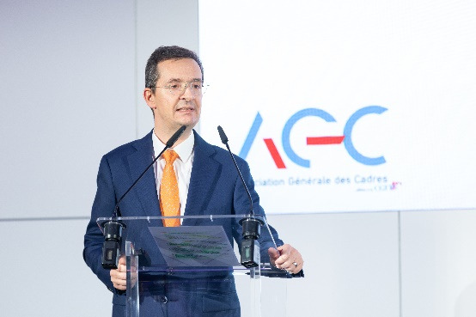
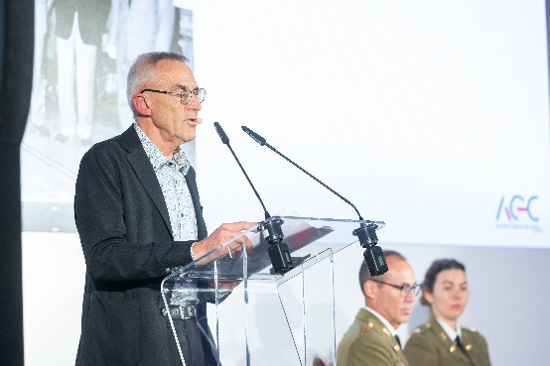
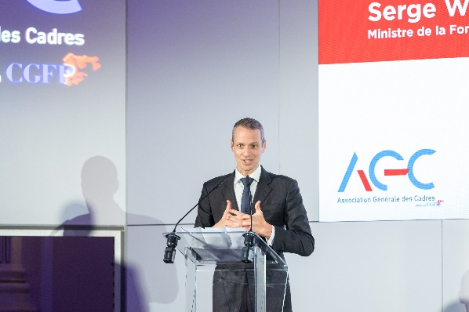
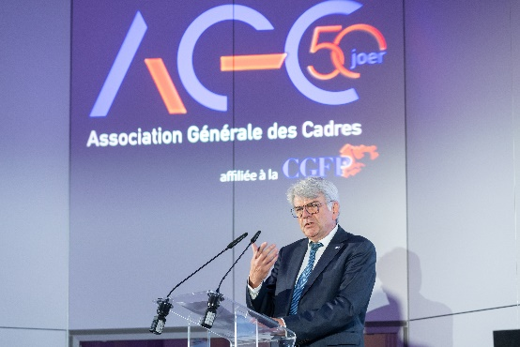
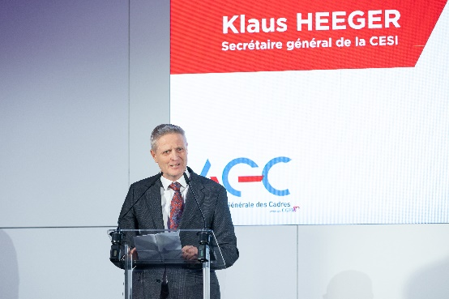
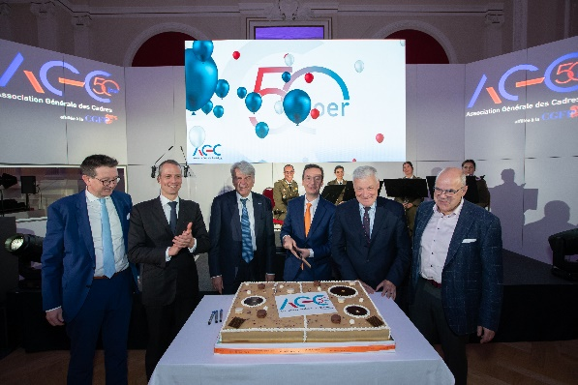
Rapport d‘activité
Exercice 2025
Fête du Cinquantenaire de l’AGC du 13 novembre 2025

Slide 10
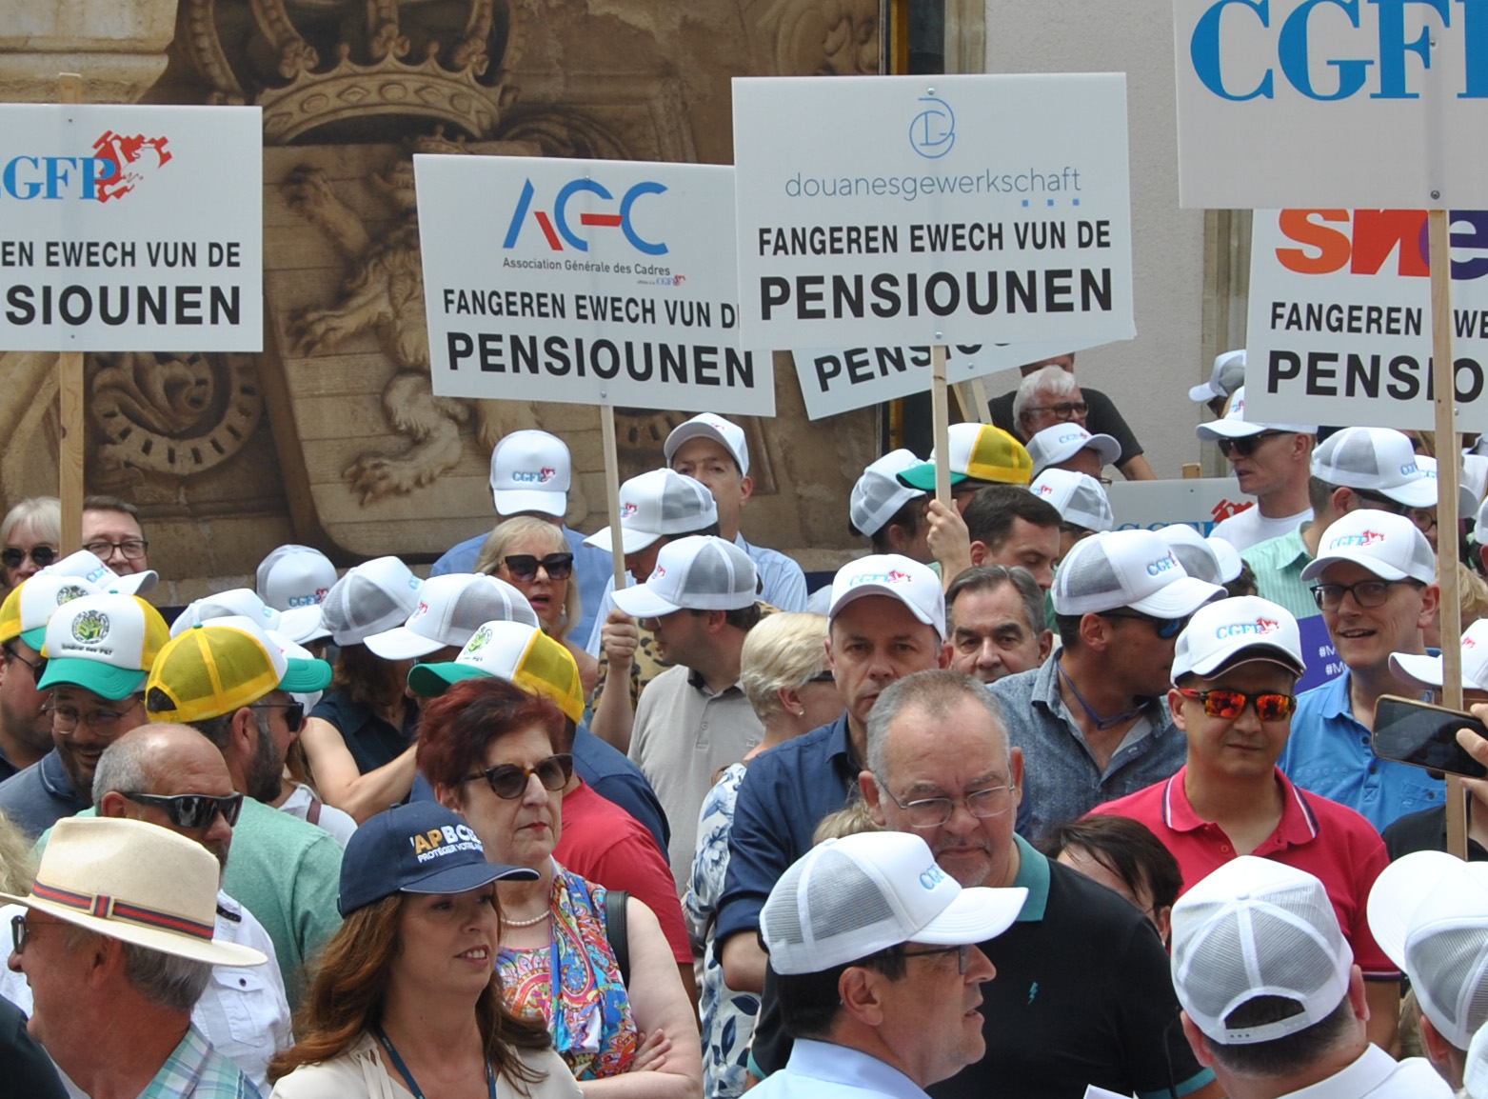
Rapport d‘activité
Exercice 2025
DE SOZIALE FRIDDEN HUET SAIN PRAIS. FIR E RICHTEGE SOZIALDIALOG. (25 Juni 2025)

Slide 11
Rapport d‘activité
Exercice 2025
Entrevue avec le ministre de la Fonction Publique M. Serge Wilmes du 22 septembre 2025
Sujet discutés:
Changement de groupe de traitement du B1 vers la A1
Reconnaissance de diplômes du type « Bac+2 » autre que le BTS
La pensionnabilité de certaines primes
Augmentation du traitement de fin de carrière pour le Groupe de traitement A2

Slide 12
Rapport d‘activité
Exercice 2025
Résultat des Elections pour la Chambre des Fonctionnaires et Employés publics:
Groupe de Traitement B1 :
WOLFF Romain membre effectif
KEIPES Steve membre effectif
SIUDA Stephanie membre effectif
FELGEN Maryse membre suppléant
DENNEWALD Georges membre suppléant
Groupe de traitement A2 :
NESTLER Daniel membre effectif

Slide 13
ORDRE DU JOUR
le 3 mars 2026
Allocution de bienvenue par le Président Steve Keipes
Rapport d’activité par le Secrétaire général Daniel Nestler
Rapport du Trésorier Pascal Recken sur les comptes 2025
Rapport des réviseurs de caisse
Désignation des réviseurs de caisse pour l’exercice 2026
Présentation et vote du projet de budget pour l’exercice 2026
Fixation de la cotisation pour l’exercice 2027
Présentation et vote du Règlement d’ordre interne (ROI)
Election d’un membre coopté au Conseil d’Administration
Proposition et élection d’un Président d’honneur
Discussion et divers

Slide 14
Le bilan financier de l‘AGC
Exercice 2025

Slide 15
Actif au début de l’exercice
CCP 36.419,83
BCEE c.c. 55.123,38
Raiffeisen c.c. 24.214,25
Raiffeisen plac. 200.000,00
315.757,46

Slide 16
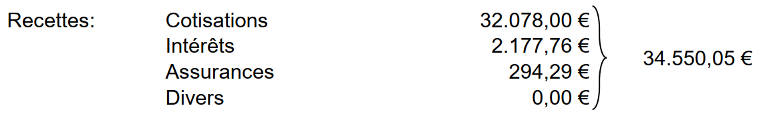
I. RECETTES

Slide 17
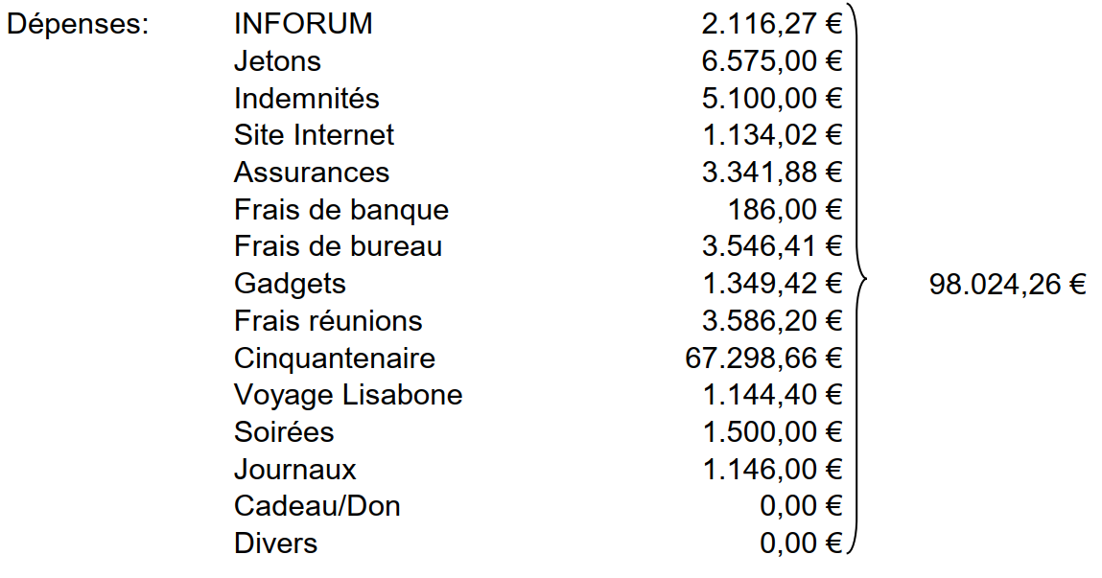
II. DÉPENSES

Slide 18
Actif à la fin de l’exercice
CCP 11.438,80
BCEE c.c. 14.483,44
Raiffeisen c.c. 226.361,01
252.283,25

Slide 19
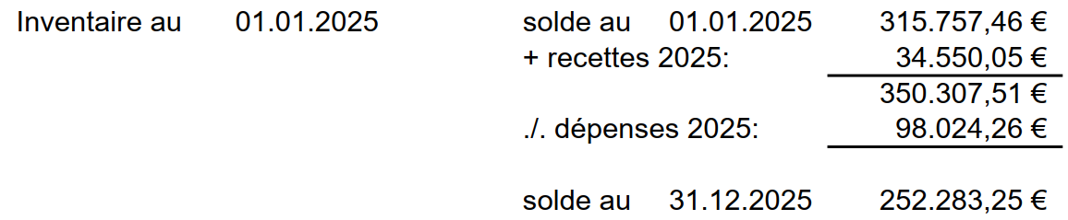
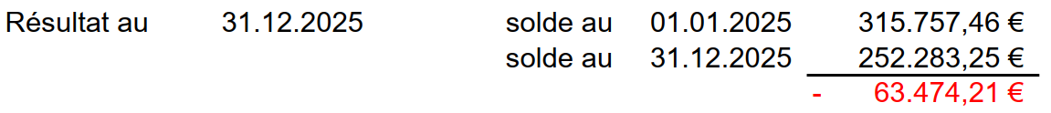
DECOMPTE

Slide 21
ORDRE DU JOUR
le 3 mars 2026
Allocution de bienvenue par le Président Steve Keipes
Rapport d’activité par le Secrétaire général Daniel Nestler
Rapport du Trésorier Pascal Recken sur les comptes 2025
Rapport des réviseurs de caisse
Désignation des réviseurs de caisse pour l’exercice 2026
Présentation et vote du projet de budget pour l’exercice 2026
Fixation de la cotisation pour l’exercice 2027
Présentation et vote du Règlement d’ordre interne (ROI)
Election d’un membre coopté au Conseil d’Administration
Proposition et élection d’un Président d’honneur
Discussion et divers

Slide 22
ORDRE DU JOUR
le 3 mars 2026
Allocution de bienvenue par le Président Steve Keipes
Rapport d’activité par le Secrétaire général Daniel Nestler
Rapport du Trésorier Pascal Recken sur les comptes 2025
Rapport des réviseurs de caisse
Désignation des réviseurs de caisse pour l’exercice 2026
Présentation et vote du projet de budget pour l’exercice 2026
Fixation de la cotisation pour l’exercice 2027
Présentation et vote du Règlement d’ordre interne (ROI)
Election d’un membre coopté au Conseil d’Administration
Proposition et élection d’un Président d’honneur
Discussion et divers

Slide 23
ORDRE DU JOUR
le 3 mars 2026
Allocution de bienvenue par le Président Steve Keipes
Rapport d’activité par le Secrétaire général Daniel Nestler
Rapport du Trésorier Pascal Recken sur les comptes 2025
Rapport des réviseurs de caisse
Désignation des réviseurs de caisse pour l’exercice 2026
Présentation et vote du projet de budget pour l’exercice 2026
Fixation de la cotisation pour l’exercice 2027
Présentation et vote du Règlement d’ordre interne (ROI)
Election d’un membre coopté au Conseil d’Administration
Proposition et élection d’un Président d’honneur
Discussion et divers

Slide 24
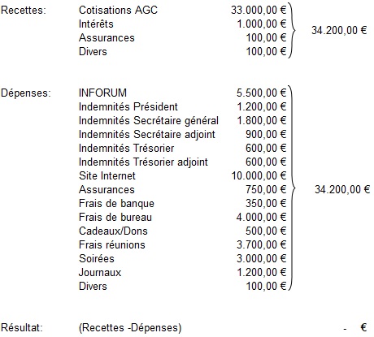
Projet Budget 2026

Slide 25
ORDRE DU JOUR
le 3 mars 2026
Allocution de bienvenue par le Président Steve Keipes
Rapport d’activité par le Secrétaire général Daniel Nestler
Rapport du Trésorier Pascal Recken sur les comptes 2025
Rapport des réviseurs de caisse
Désignation des réviseurs de caisse pour l’exercice 2026
Présentation et vote du projet de budget pour l’exercice 2026
Fixation de la cotisation pour l’exercice 2027
Présentation et vote du Règlement d’ordre interne (ROI)
Election d’un membre coopté au Conseil d’Administration
Proposition et élection d’un Président d’honneur
Discussion et divers

Slide 26
Fixation des cotisations pour 2027
Situation actuelle
CGFP: 50 € membres actifs 35 € membres retraités
AGC : 20 € membres actifs 20 € membres retraités
TOTAL: 70 € actifs 55 € retraités

Slide 27
Fixation des cotisations pour 2027
Proposition du Conseil d’Administration pour 2027
CGFP: 80 € membres actifs (+30€) 50 € membres retraités (+15€)
AGC : 20 € membres actifs 20 € membres retraités
TOTAL: 100 € actifs 70 € retraités

Slide 28
ORDRE DU JOUR
le 3 mars 2026
Allocution de bienvenue par le Président Steve Keipes
Rapport d’activité par le Secrétaire général Daniel Nestler
Rapport du Trésorier Pascal Recken sur les comptes 2025
Rapport des réviseurs de caisse
Désignation des réviseurs de caisse pour l’exercice 2026
Présentation et vote du projet de budget pour l’exercice 2026
Fixation de la cotisation pour l’exercice 2027
Présentation et vote du Règlement d’ordre interne (ROI)
Election d’un membre coopté au Conseil d’Administration
Proposition et élection d’un Président d’honneur
Discussion et divers

Slide 29
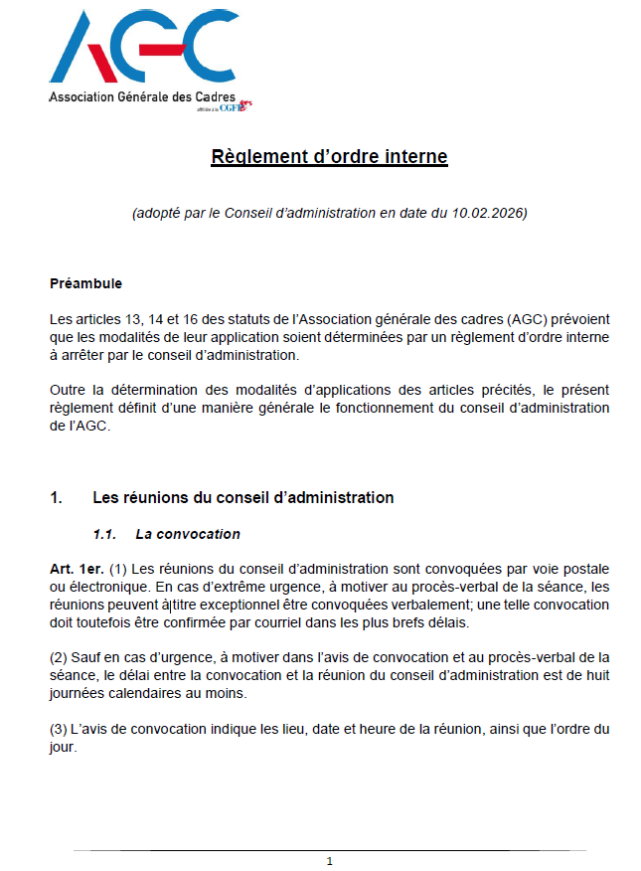

Slide 30
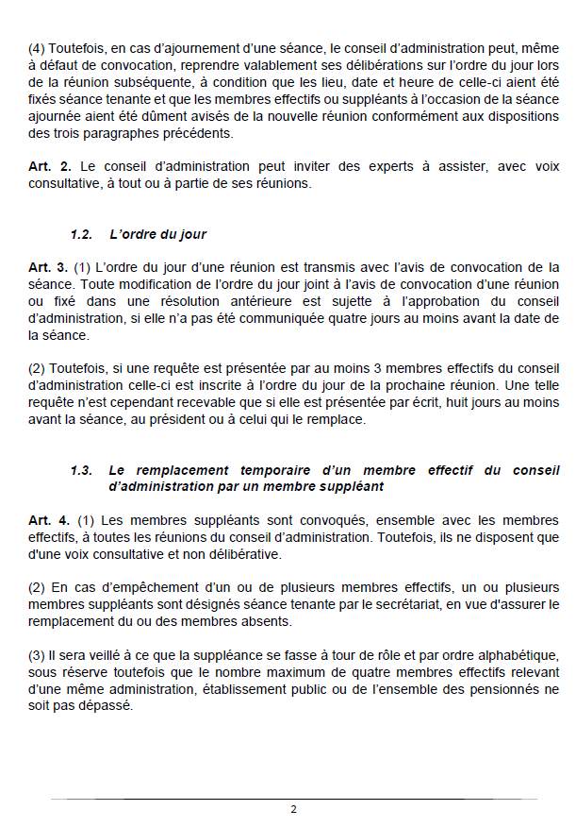

Slide 31
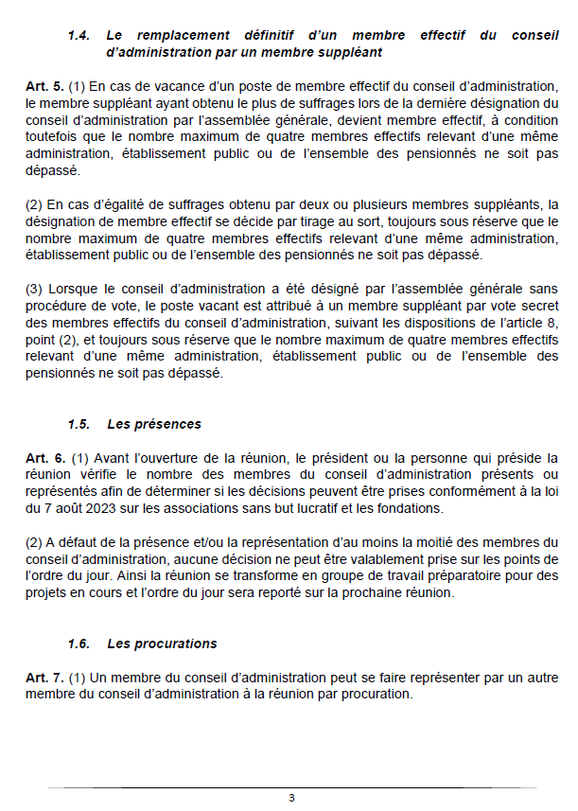

Slide 32
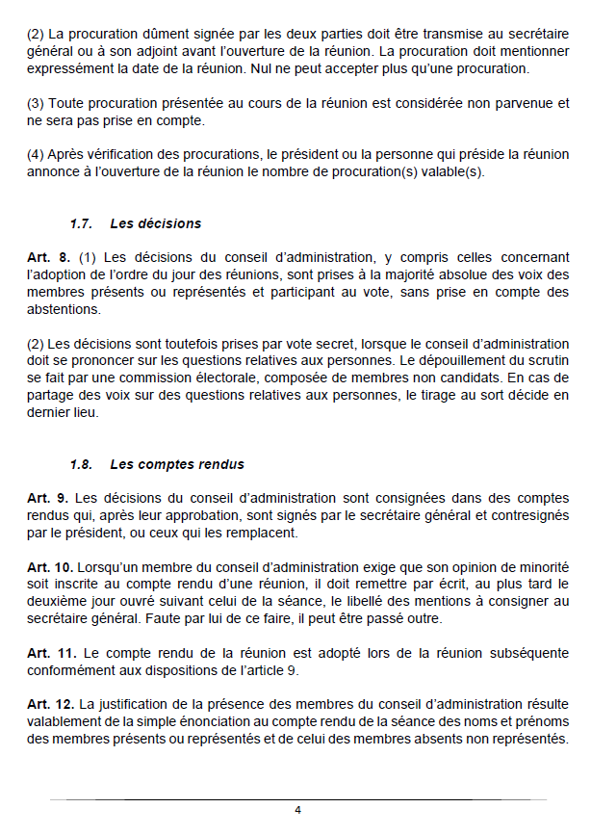

Slide 33
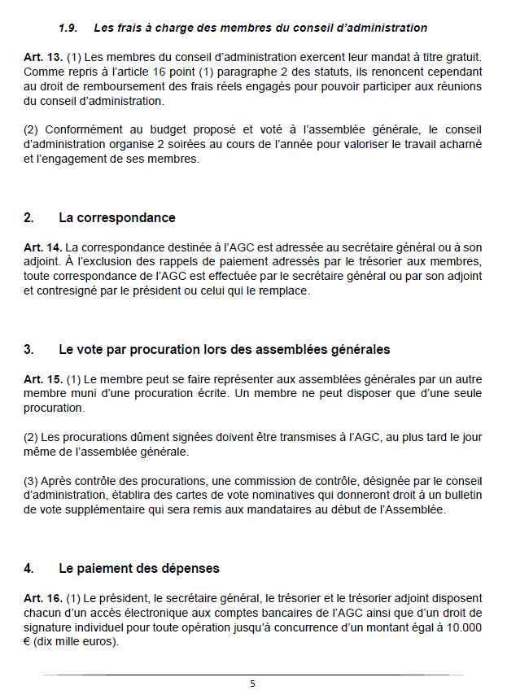

Slide 34
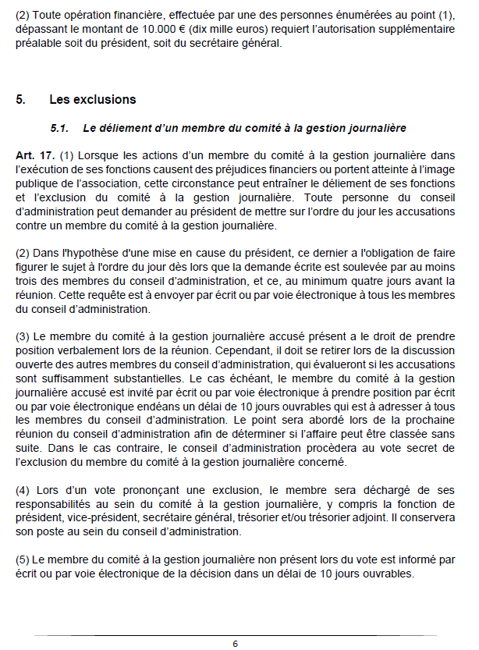

Slide 35
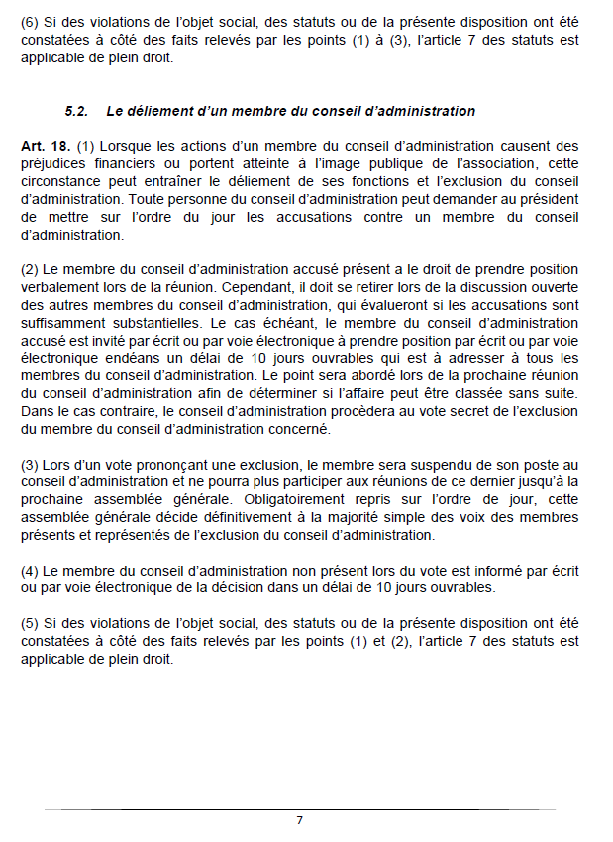

Slide 36
ORDRE DU JOUR
le 3 mars 2026
Allocution de bienvenue par le Président Steve Keipes
Rapport d’activité par le Secrétaire général Daniel Nestler
Rapport du Trésorier Pascal Recken sur les comptes 2025
Rapport des réviseurs de caisse
Désignation des réviseurs de caisse pour l’exercice 2026
Présentation et vote du projet de budget pour l’exercice 2026
Fixation de la cotisation pour l’exercice 2027
Présentation et vote du Règlement d’ordre interne (ROI)
Election d’un membre coopté au Conseil d’Administration
Proposition et élection d’un Président d’honneur
Discussion et divers

Slide 37
ORDRE DU JOUR
le 3 mars 2026
Allocution de bienvenue par le Président Steve Keipes
Rapport d’activité par le Secrétaire général Daniel Nestler
Rapport du Trésorier Pascal Recken sur les comptes 2025
Rapport des réviseurs de caisse
Désignation des réviseurs de caisse pour l’exercice 2026
Présentation et vote du projet de budget pour l’exercice 2026
Fixation de la cotisation pour l’exercice 2027
Présentation et vote du Règlement d’ordre interne (ROI)
Election d’un membre coopté au Conseil d’Administration
Proposition et élection d’un Président d’honneur
Discussion et divers

Slide 38
Proposition et élection d’un
Président d’honneur

Slide 39
ORDRE DU JOUR
le 3 mars 2026
Allocution de bienvenue par le Président Steve Keipes
Rapport d’activité par le Secrétaire général Daniel Nestler
Rapport du Trésorier Pascal Recken sur les comptes 2025
Rapport des réviseurs de caisse
Désignation des réviseurs de caisse pour l’exercice 2026
Présentation et vote du projet de budget pour l’exercice 2026
Fixation de la cotisation pour l’exercice 2027
Présentation et vote du Règlement d’ordre interne (ROI)
Election d’un membre coopté au Conseil d’Administration
Proposition et élection d’un Président d’honneur
Discussion et divers

Slide 40
QUESTIONS ?

Slide 41
Merci an Gudden Appetit !

